Slide 1
סוציוגרם – תוצאות גולמיות
מחזור מ"ד

Slide 2
השיטה

Slide 3
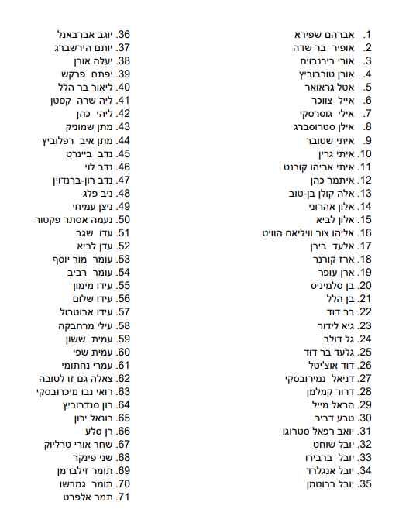
הנתונים
שאלון מפה חברתית
כל צוער ממלא את6 החברים הקרובים שלו
קישור לסקר
מטרה: הבנה מחזורית, זיהוי חריגות

Slide 4
הנתונים
על כל צוער נוספו מאפייני שייכות
מחלקה
מין
פטוריסט/סטרילי
דתי/חילוני
מחלקה בטירונות
מסדרון
חדר

Slide 5
הניתוח
ניתן לעשות ניתוחים מתקדמים יותר, אלה הבסיסיים

Slide 6
הניתוח
עבור כל מאפיין זהות נבדקו 2 פרמטרים:
מס' הקשרים הפנימיים - מחברים בקבוצה לחברים בקבוצה
מס' הקשרים סה"כ
כדי לנרמל, נבדקו מספר הקשרים הפנימיים ביחס לערך הצפוי עבור קבוצה אקראית.
יחס גדול מ-1 = קבוצה "מגובשת"
כדי לקבל את התוצאות יש להריץ את הקובץ ipynb המצורף עם הPATH המתאים

Slide 7
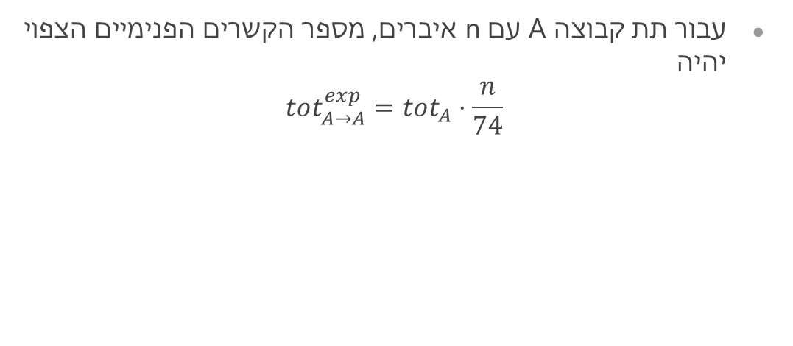
הסבר לנרמול
סה"כ החיבורים הפנימיים בA
סה"כ החיבורים לA
החלק היחסי של A מהקבוצה הכללית

Slide 8
תוצאות

Slide 9
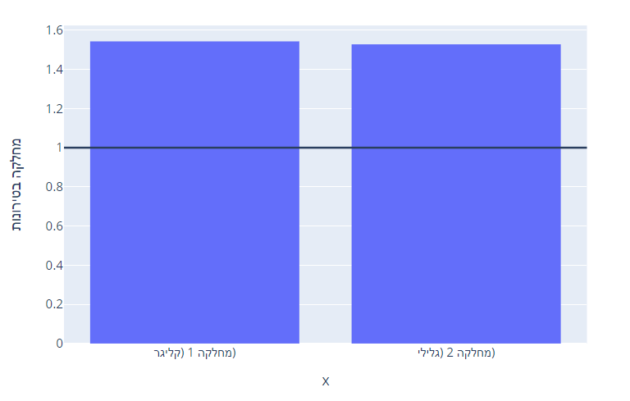
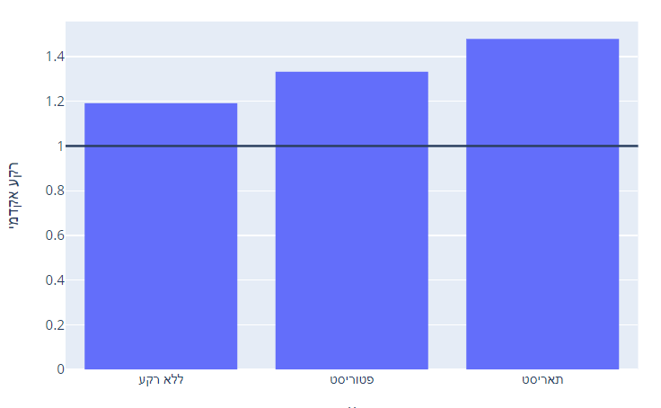
היסטוגרמות

Slide 10
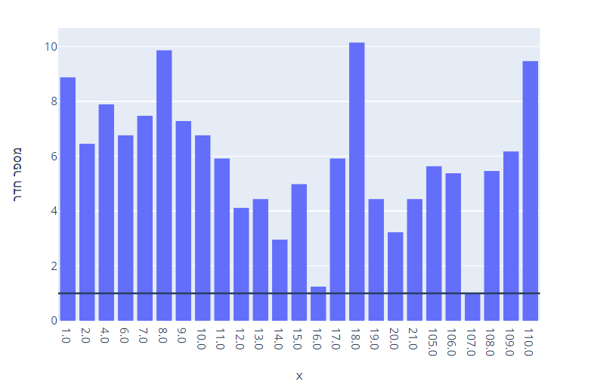
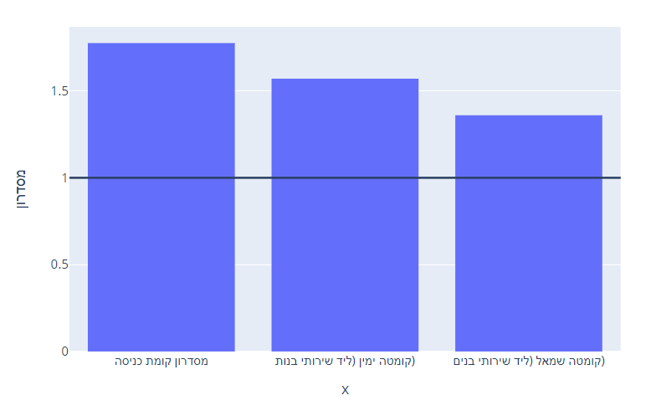
היסטוגרמות

Slide 11
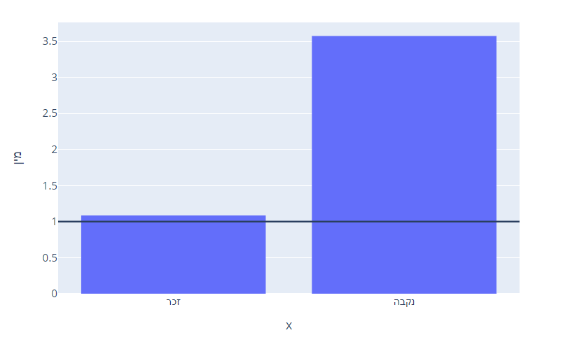
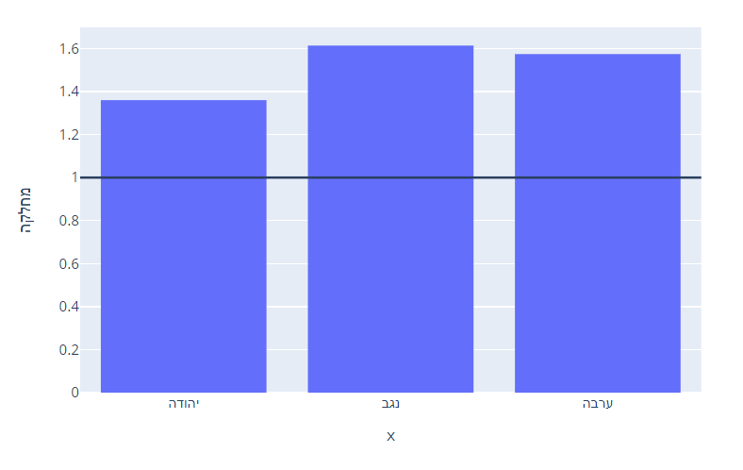
היסטוגרמות

Slide 12
מספר קשרים לכל חניך

